Slide 1
TRƯỜNG TIỂU HỌC SỐ 2 NHƠN THÀNH
TIN HỌC
LỚP 4
Giáo viên: Nguyễn Thị Như Loan

Slide 2
KHỞI ĐỘNG

Slide 3
TRÒ CHƠI:
RUNG CHUÔNG VÀNG

Slide 4
Cách chơi: cô giáo chiếu câu hỏi. Sau khi cô giáo đọc xong câu hỏi 2 lượt, bạn nào giơ tay nhanh nhất sẽ giành được quyền trả lời, nếu trả lời đúng sẽ giành được 1 phần thưởng, nếu trả lời sai, quyền trả lời giành cho các bạn còn lại.

Slide 5
Rung chuông vàng
Câu 1. Lệnh nào dùng để đổi tên tệp?
A. Copy
B. Rename
C.Delete
4
3
2
8
9
7
6
1
5
0
Đáp án
Thời gian

Slide 6
Rung chuông vàng
Câu 2. Để xóa một thư mục ta dùng lệnh nào sau đây?
A.New folder
B. Delete
C. Rename
4
3
2
8
9
7
6
0
1
5
Đáp án
Thời gian

Slide 7
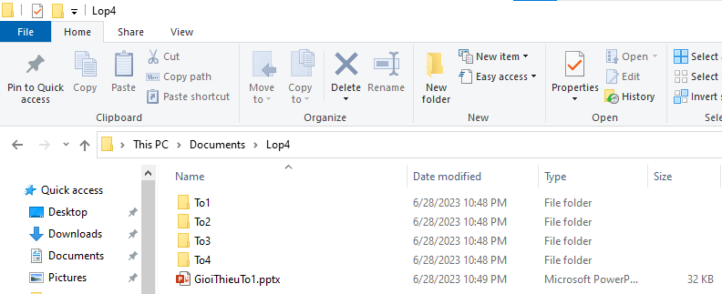
Rung chuông vàng
Câu 3. Nếu xóa thư mục Lop4 trong hình 1 thì điều gì sẽ xảy ra?
A. Xóa thư mục Lop4 và các thư mục To1, To2, To3, To4 và tệp GioiThieuTo1
B. Chỉ xóa các thư mục To1, To2, To3, To4 và tệp GioiThieuTo1
C. Chỉ xóa thư mục Lop4, các thư mục nằm trong Lop4 không bị xóa
4
3
2
8
9
7
6
0
1
5
Đáp án
Thời gian

Slide 8
Rung chuông vàng
Câu 4. Tệp trình chiếu GioiThieuTo1 trình bày về thông tin các học sinh tổ 1, vậy tệp này nên di chuyển vào thư mục nào là hợp lý nhất?
A. Thư mục To1
B. Thư mục To2
C. Thư mục To3
4
3
2
8
9
7
6
0
1
5
Đáp án
Thời gian

Slide 9
CHỦ ĐỀ C:Tổ chức lưu trữ, tìm kiếm và trao đổi thông tin CHỦ ĐỀ C2: Tổ chức cây thư mục lưu trữ thông tin trong máy tính Bài 2: DI CHUYỂN, SAO CHÉP THƯ MỤC VÀ TỆP

Slide 10
1
Di chuyển tệp, thư mục
NỘI DUNG BÀI HỌC
Sao chép tệp, thư mục
2

Slide 11
NỘI DUNG BÀI HỌC
1
Di chuyển tệp, thư mục

Slide 12
Hoạt động 1:
Thực hiện các bước ở Hình 1để di chuyển tệp GioiThieuTo1 vào thư mục To1.

Slide 13
Các bước để di chuyển một tệp, thư mục:
Bước 1: Nháy chuột vào dải lệnh Home
Bước 2: Chọn thư mục chứa tệp cần di chuyển
Bước 3: Chọn tệp cần di chuyển
Bước 4: Nháy chuột vào lệnh Move to
Bước 5: Chọn Choose Location… và chọn thư mục cần lưu.

Slide 14
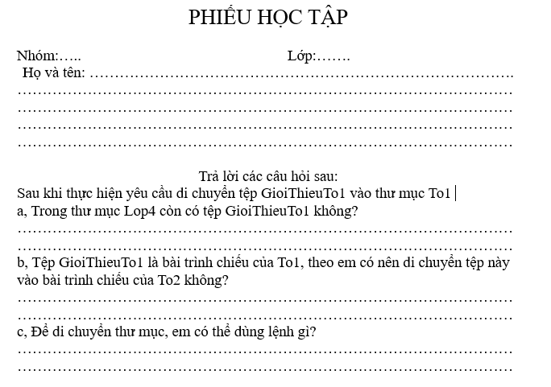
Thảo luận nhóm 4
(3 phút)

Slide 15
Kết luận
+ Trong phần mềm quản lý tệp, ở dải lệnh Home, em có thể di chuyển tệp, thư mục bằng lệnh Move to.
+ Khi di chuyển thư mục thì mọi tệp, thư mục nằm trong nó cũng sẽ di chuyển theo.
+ Nếu di chuyển nhầm, em sẽ khó tìm lại được tệp, thư mục đó nữa.

Slide 16
NỘI DUNG BÀI HỌC
2
Di chuyển tệp, thư mục

Slide 17
Thảo luận nhóm đôi
(3 phút)
Em hãy nêu các bước sao chép 1 tệp, thư mục.

Slide 18
Các bước sao chép 1 tệp, thư mục
Bước 1: Nháy chuột vào dải lệnh Home
Bước 2: Chọn thư mục chứa tệp cần di chuyển
Bước 3: Chọn tệp cần di chuyển
Bước 4: Nháy chuột vào lệnh Copy to
Bước 5: Chọn Choose Location… và chọn thư mục cần lưu

Slide 19
Kết luận
+ Trong phần mềm quản lý tệp, ở dải lệnh Home, em có thể sao chép tệp, thư mục bằng lệnh Copy to.

Slide 20
LUYỆN TẬP

Slide 21
Ai nhanh ai đúng

Slide 22
Cách chơi: GV nêu câu hỏi, HS giơ tay giành quyền trả lời.

Slide 23
Câu 1: Trong hình 1a, nếu em di chuyển thư mục Lop4 vào ổ đĩa D: thì có các tệp, thư mục nào sau đây bị di chuyển theo?
A. Chỉ có tệp GioiThieuTo1
B. Chỉ có bốn thư mục To1, To2, To3, To4.
C. Cả tệp GioiThieuTo1 và bốn thư mục To1, To2, To3, To4.
D. Không có tệp, thư mục nào.

Slide 24
Câu 2: Lệnh nào sau đây giúp em sao chép một thư mục?
A. Move to
B. Copy to
C. Delete
D. Rename

Slide 25
Câu 3: Lệnh nào sau đây giúp em di chuyển một thư mục?
A. Move to
B. Copy to
C. Delete
D. Rename

Slide 26
VẬN DỤNG

Slide 27
Thực hành trên máy
+ Tạo thư mục HocTap trong Documents
+ Di chuyển thư mục Lop4 vào thư mục HocTap.

Slide 28
+ Lệnh Move to trong dải lệnh Home giúp em di chuyển thư mục, tệp.
+ Lệnh Copy to trong dải lệnh Home giúp em di chuyển thư mục, tệp.
+ Khi di chuyển một thư mục, các thư mục và tệp nằm trong nó cũng sẽ bị di chuyển theo.

Slide 29
XIN CÁM ƠN CÁC THẦY CÔ GIÁO
VÀ CÁC EM HỌC SINH

